Slide 1



Niveau
Niveau
Français
1AC
Période de remédiation
Palier Semaine 5
2
Consolidation Fiche 4
Consolider les acquis du palier 2

Slide 2



Structure des paliers
Mot
Phrase simple
Phrase enrichie
Phrase étendue
Paragraphe
Lecture fluence
Vous êtes ici
Compréhension directe
Palier 1
Palier 2
Palier 3
Palier 4

Slide 3
Repérage dans la période de remédiation
Post-test
Révision
Consolidation
S1
S2
S3
S4
S5
S6
S7
S8
S9
S10
S11
S12
S13
S14
S15
S16
S17
S11
S12
S13
S14
S15
S16
Test de
validation
Palier 3

Slide 4
Repérage dans la semaine
Séance 1
Fiche de consolidation 3
Séance 2
Fiche de consolidation 4
Séance 3
Fiche de consolidation 5
e consolidation 1
Séance 4
Fiche de consolidation 6

Slide 5

Structure de la séance
1
Ouverture de la séance
05 min
2
Lecture fluence
25 min
3
Compréhension de l’écrit
20 min
4
Clôture de la séance
05 min

Slide 6



Ouverture de la séance
5 min

Slide 7





Qui peut me rappeler la signification de ces icônes ?
Contrat de classe
Demander à 3 élèves au hasard

Slide 8
Qui peut me rappeler la signification de ces icônes ?
Contrat de classe
Demander à 3 élèves au hasard
Je participe activement. Je lève la main pour participer
Je prête attention quand l’enseignant parle
Je prête attention quand d’autres camarades répondent à l’enseignant
Si quelque chose n’est pas clair, je pose des questions
Je fais mes devoirs en classe et à la maison avec sérieux

Slide 9




Icônes pour l’enseignant
Pages réservées à l’enseignant
Consignes et explications données aux élèves (à dire à haute voix)
Page dans le livret de l’élève
Activité prioritaire à réaliser en classe
Activité optionnelle à omettre en cas de manque de temps

Slide 10



Icônes pour l’élève
Contrat de classe
J’utilise l’ardoise pour répondre
Pratique autonome
Pratique guidée en binôme

Slide 11
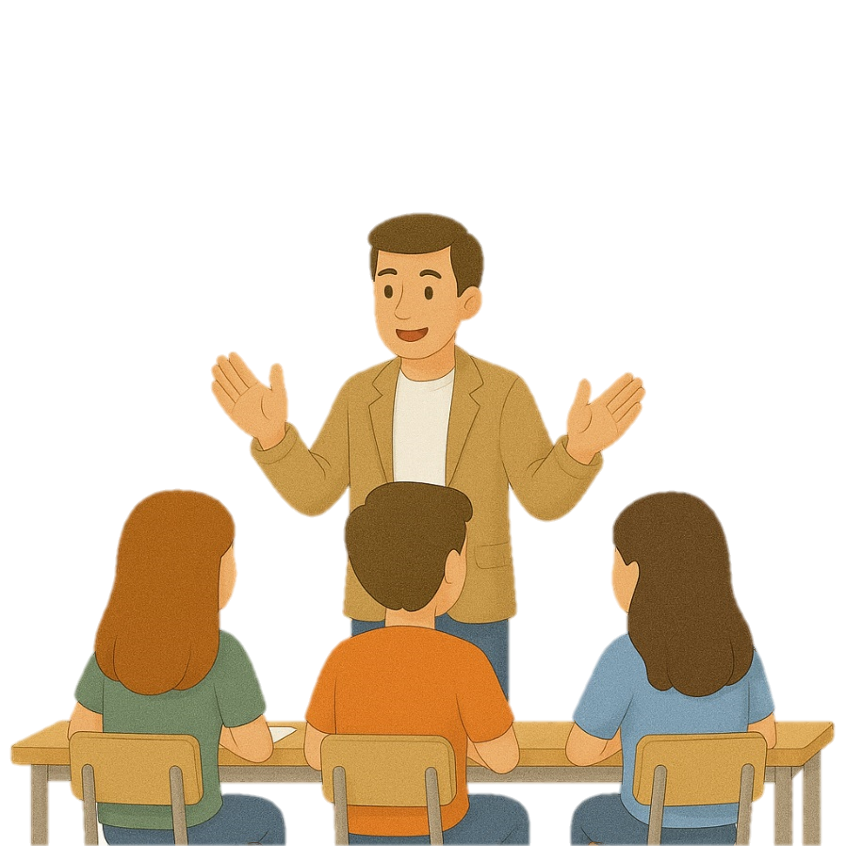
Atelier de lecture fluence
25 min

Slide 12
Repères

Slide 13

Avant de commencer, faisons un petit rappel de ce que nous avons appris :
Poser des questions de rappel. Expliciter la stratégie en s’appuyant sur les réponses des apprenants.
Lire les mots à difficultés particulières
J’observe le mot et je cherche la partie difficile.
Je découpe le mot en syllabes.
Je lis doucement, en articulant bien.
Je répète plusieurs fois.

Slide 14


Lisez les mots un par un en articulant correctement chaque syllabe.
Désigner 5 élèves pour lire. Fournir un feedback constructif.

Slide 15
Vous allez passer en binôme au tableau, vous allez lire le plus vite possible les mots pointés : le premier élève lit un mot, le deuxième lit le suivant et ainsi de suite.
Désigner 2 élèves pour lire. Fournir un feedback constructif.

Slide 16
Observez bien les mots. Ils sont tournés ou à l’envers. Lisez-les correctement à voix haute.
Désigner 5 élèves pour lire. Fournir un feedback constructif.
Le bruit
Les yeux
Les aboiements
La peur
Le quartier
Derrière
La rue
Lointain

Slide 17
Maintenant, passons à un autre aspect de la lecture fluence. Rappelons comment on peut lire par groupes de mots :
Poser des questions de rappel. Expliciter la stratégie en s’appuyant sur les réponses des apprenants.
Lire avec un bon rythme
C’est lire les groupes de mots sans s’arrêter trop longtemps
C’est lire sans aller trop vite non plus.
On lit les mots en groupe (2 ou 3 ensemble), comme quand on parle.
On ne revient pas en arrière et on garde la même vitesse.

Slide 18


Nous allons nous entraîner à lire par groupes de mots. Lisez d’une seule voix, sans vous arrêter et sans revenir en arrière. Si vous vous trompez, on dit « stop erreur » et on recommence.
Faire répéter le jeu 4 ou 5 fois.

Slide 19

Écoutez bien. Je lis la phrase une 1ère fois. Ensuite, vous la lisez tous ensemble avec moi, à la même vitesse.
Veiller à la synchronisation de la lecture.

Slide 20

Trois élèves viennent lire. Chacun lit sa phrase rapidement et sans pause, jusqu’à la fin.
Demander à 3 élèves de passer au tableau pour lire les phrases.

Slide 21
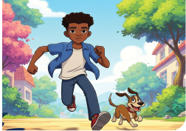
Nous allons à présent mettre ces règles en application dans un texte. Suivez ma lecture.
Lire le texte à haute voix devant la classe.
Aymane vient de rentrer de l’école. Son chien n’est pas là. Il le cherche dans les rues du quartier. Il demande à ses amis. Personne ne l’a vu. Triste et fatigué, il décide de rentrer chez lui, les yeux pleins de larmes. Il pousse la porte de sa maison quand, tout à coup, il entend un petit bruit derrière lui. C’est Max ! Il était caché dans le jardin, tout sale, mais bien vivant ! Aymane est heureux ; il oublie sa fatigue.

Slide 22
Lisons les deux phrases tous ensemble, en chœur. Faites attention à lire en même temps.
Faire lire en chœur les 2 phrases. Veiller à ce que les vox soient synchronisées.
Aymane vient de rentrer de l’école. Son chien n’est pas là. Il le cherche dans les rues du quartier. Il demande à ses amis. Personne ne l’a vu. Triste et fatigué, il décide de rentrer chez lui, les yeux pleins de larmes. Il pousse la porte de sa maison quand, tout à coup, il entend un petit bruit derrière lui. C’est Max ! Il était caché dans le jardin, tout sale, mais bien vivant ! Aymane est heureux ; il oublie sa fatigue.

Slide 23
Lisez le texte à haute voix, lentement et clairement.
Désigner 3 élèves pour lire le texte.
Aymane vient de rentrer de l’école. Son chien n’est pas là. Il le cherche dans les rues du quartier. Il demande à ses amis. Personne ne l’a vu. Triste et fatigué, il décide de rentrer chez lui, les yeux pleins de larmes. Il pousse la porte de sa maison quand, tout à coup, il entend un petit bruit derrière lui. C’est Max ! Il était caché dans le jardin, tout sale, mais bien vivant ! Aymane est heureux ; il oublie sa fatigue.

Slide 24
Atelier de compréhension
20 min

Slide 25
Repères

Slide 26
Nous allons passer aux activités de compréhension. Rappelez-vous que lorsque je veux répondre à des questions à propos d’un texte, je suis les règles suivantes :
Je lis attentivement la question et je fais attention au mot interrogatif.
Je cherche dans le texte la catégorie de réponse attendue (temps, objet, action, personne).
Je réponds avec une phrase complète.

Slide 27
Voyons maintenant un exemple concret : la question avec le mot interrogatif « Pourquoi ? »
Poser des questions de rappel. Expliciter la stratégie en s’appuyant sur les réponses des apprenants.
Pourquoi… ? ➔ la cause
Chercher la cause ou la raison.
Exemple :
Pourquoi l’enfant met-il son manteau ? ➔ Parce qu’il fait froid.

Slide 28
Pour répondre à cette question, je cherche dans le texte la cause de la tristesse d’Aymane.
Lire la question à voix haute, pointer les mots importants dans la question.
Pourquoi Aymane est-il triste ?
⇨ .........................................................................................................................................
Aymane vient de rentrer de l’école. Son chien n’est pas là. Il le cherche dans les rues du quartier. Il demande à ses amis. Personne ne l’a vu. Triste et fatigué, il décide de rentrer chez lui, les yeux pleins de larmes. Il pousse la porte de sa maison quand, tout à coup, il entend un petit bruit derrière lui. C’est Max ! Il était caché dans le jardin, tout sale, mais bien vivant ! Aymane est heureux ; il oublie sa fatigue.

Slide 29
Réponse attendue :
Demander aux élèves de recopier la réponse dans leurs cahiers.
Pourquoi Aymane est-il triste ?
⇨ .........................................................................................................................................
Aymane est triste parce que son chien n’est pas là.
Aymane vient de rentrer de l’école. Son chien n’est pas là. Il le cherche dans les rues du quartier. Il demande à ses amis. Personne ne l’a vu. Triste et fatigué, il décide de rentrer chez lui, les yeux pleins de larmes. Il pousse la porte de sa maison quand, tout à coup, il entend un petit bruit derrière lui. C’est Max ! Il était caché dans le jardin, tout sale, mais bien vivant ! Aymane est heureux ; il oublie sa fatigue.

Slide 30
Repères

Slide 31
Comment répond-on aux questions posées par « Que fait....? » ?
Poser des questions de rappels. Expliciter la stratégie en s’appuyant sur les réponses des apprenants.
Que fait … ? ➔ l’action du personnage
Repérer l’action du personnage
Exemple :
Que fait l’enfant avec ses crayons de couleur ? ➔ Il dessine un paysage.

Slide 32
Cherchez dans le texte l’information pour répondre à cette question.
Demander aux élèves d’appliquer la même stratégie pour répondre à cette question.
Que fait Aymane pour chercher Max ?
⇨ .........................................................................................................................................
Aymane vient de rentrer de l’école. Son chien n’est pas là. Il le cherche dans les rues du quartier. Il demande à ses amis. Personne ne l’a vu. Triste et fatigué, il décide de rentrer chez lui, les yeux pleins de larmes. Il pousse la porte de sa maison quand, tout à coup, il entend un petit bruit derrière lui. C’est Max ! Il était caché dans le jardin, tout sale, mais bien vivant ! Aymane est heureux ; il oublie sa fatigue.

Slide 33
Réponse attendue :
Demander aux élèves de recopier la réponse dans leurs cahiers.
Que fait Aymane pour chercher Max ?
⇨ .........................................................................................................................................
Pour chercher son chien, il demande à ses amis et il cherche dans les rues.
Aymane vient de rentrer de l’école. Son chien n’est pas là. Il le cherche dans les rues du quartier. Il demande à ses amis. Personne ne l’a vu. Triste et fatigué, il décide de rentrer chez lui, les yeux pleins de larmes. Il pousse la porte de sa maison quand, tout à coup, il entend un petit bruit derrière lui. C’est Max ! Il était caché dans le jardin, tout sale, mais bien vivant ! Aymane est heureux ; il oublie sa fatigue.

Slide 34
Repères

Slide 35
Rappelons comment répondre à la question avec « où ».
Poser des questions de rappels. Expliciter la stratégie en s’appuyant sur les réponses des apprenants.
Où… ? ➔ le lieu
Repérer le lieu.
Exemple :
Où travaille le menuisier ? ➔ Il travaille dans son atelier.

Slide 36
Répondez à cette question :
Choisir quelques élèves pour dire leurs réponses à la classe.
Où Aymane cherche-t-il son chien ?
⇨ .........................................................................................................................................
Aymane vient de rentrer de l’école. Son chien n’est pas là. Il le cherche dans les rues du quartier. Il demande à ses amis. Personne ne l’a vu. Triste et fatigué, il décide de rentrer chez lui, les yeux pleins de larmes. Il pousse la porte de sa maison quand, tout à coup, il entend un petit bruit derrière lui. C’est Max ! Il était caché dans le jardin, tout sale, mais bien vivant ! Aymane est heureux ; il oublie sa fatigue.

Slide 37
Réponse attendue :
Demander aux élèves de recopier la réponse dans leurs cahiers.
Où Aymane cherche-t-il son chien ?
⇨ .........................................................................................................................................
Il a cherché son chien dans les rues du quartier..
Aymane vient de rentrer de l’école. Son chien n’est pas là. Il le cherche dans les rues du quartier. Il demande à ses amis. Personne ne l’a vu. Triste et fatigué, il décide de rentrer chez lui, les yeux pleins de larmes. Il pousse la porte de sa maison quand, tout à coup, il entend un petit bruit derrière lui. C’est Max ! Il était caché dans le jardin, tout sale, mais bien vivant ! Aymane est heureux ; il oublie sa fatigue.

Slide 38

Répondez à cette question. Travaillez individuellement.
Circuler dans les rangs. Choisir quelques élèves pour dire leurs réponses à la classe.
Pourquoi Aymane décide-t-il de rentrer chez lui ?
⇨ .........................................................................................................................................
Aymane vient de rentrer de l’école. Son chien n’est pas là. Il le cherche dans les rues du quartier. Il demande à ses amis. Personne ne l’a vu. Triste et fatigué, il décide de rentrer chez lui, les yeux pleins de larmes. Il pousse la porte de sa maison quand, tout à coup, il entend un petit bruit derrière lui. C’est Max ! Il était caché dans le jardin, tout sale, mais bien vivant ! Aymane est heureux ; il oublie sa fatigue.

Slide 39
Réponse attendue :
Demander aux élèves de recopier la réponse dans leurs cahiers.
Pourquoi Aymane décide-t-il de rentrer chez lui ?
⇨ .........................................................................................................................................
Il décide de rentrer chez lui car il est fatigué.
Aymane vient de rentrer de l’école. Son chien n’est pas là. Il le cherche dans les rues du quartier. Il demande à ses amis. Personne ne l’a vu. Triste et fatigué, il décide de rentrer chez lui, les yeux pleins de larmes. Il pousse la porte de sa maison quand, tout à coup, il entend un petit bruit derrière lui. C’est Max ! Il était caché dans le jardin, tout sale, mais bien vivant ! Aymane est heureux ; il oublie sa fatigue.

Slide 40
Répondez à cette question. Travaillez individuellement.
Circuler dans les rangs. Choisir quelques élèves pour dire leurs réponses à la classe.
Où retrouve-t-il son chien Max ?
⇨ .........................................................................................................................................
Aymane vient de rentrer de l’école. Son chien n’est pas là. Il le cherche dans les rues du quartier. Il demande à ses amis. Personne ne l’a vu. Triste et fatigué, il décide de rentrer chez lui, les yeux pleins de larmes. Il pousse la porte de sa maison quand, tout à coup, il entend un petit bruit derrière lui. C’est Max ! Il était caché dans le jardin, tout sale, mais bien vivant ! Aymane est heureux ; il oublie sa fatigue.

Slide 41
Réponse attendue :
Demander aux élèves de recopier la réponse dans leurs cahiers.
Où retrouve-t-il son chien Max ?
⇨ .........................................................................................................................................
Il le trouve caché dans le jardin.
Aymane vient de rentrer de l’école. Son chien n’est pas là. Il le cherche dans les rues du quartier. Il demande à ses amis. Personne ne l’a vu. Triste et fatigué, il décide de rentrer chez lui, les yeux pleins de larmes. Il pousse la porte de sa maison quand, tout à coup, il entend un petit bruit derrière lui. C’est Max ! Il était caché dans le jardin, tout sale, mais bien vivant ! Aymane est heureux ; il oublie sa fatigue.

Slide 42
Repères

Slide 43
C’est à présent le tour des questions posées par « Comment...? »
Poser des questions de rappels. Expliciter la stratégie en s’appuyant sur les réponses des apprenants.
Comment… ? ➔ la manière, l’état ou le sentiment
Décrire la manière, l’état ou le sentiment.
Exemple :
Comment l’élève réagit-il quand il réussit son exercice ? ➔ Il est très content.

Slide 44
Répondez à cette question. Travaillez individuellement.
Circuler dans les rangs. Choisir quelques élèves pour dire leurs réponses à la classe.
Comment se sent Aymane à la fin de l’histoire ?
⇨ .........................................................................................................................................
Aymane vient de rentrer de l’école. Son chien n’est pas là. Il le cherche dans les rues du quartier. Il demande à ses amis. Personne ne l’a vu. Triste et fatigué, il décide de rentrer chez lui, les yeux pleins de larmes. Il pousse la porte de sa maison quand, tout à coup, il entend un petit bruit derrière lui. C’est Max ! Il était caché dans le jardin, tout sale, mais bien vivant ! Aymane est heureux ; il oublie sa fatigue.

Slide 45
Réponse attendue :
Demander aux élèves de recopier la réponse dans leurs cahiers.
Comment se sent Aymane à la fin de l’histoire ?
⇨ .........................................................................................................................................
A la fin, Aymane est heureux.
Aymane vient de rentrer de l’école. Son chien n’est pas là. Il le cherche dans les rues du quartier. Il demande à ses amis. Personne ne l’a vu. Triste et fatigué, il décide de rentrer chez lui, les yeux pleins de larmes. Il pousse la porte de sa maison quand, tout à coup, il entend un petit bruit derrière lui. C’est Max ! Il était caché dans le jardin, tout sale, mais bien vivant ! Aymane est heureux ; il oublie sa fatigue.

Slide 46

Clôture de la séance
5 min

Slide 47

Rituel : Question flash. Répondez rapidement et clairement à cette question.
Désigner quelques élèves.
Quelle pause doit-on faire à la virgule et au point ?
Question flash

Slide 48

C’est la fin de notre séance. N’oubliez pas de réviser votre leçon et de terminer vos devoirs !

